Slide 1
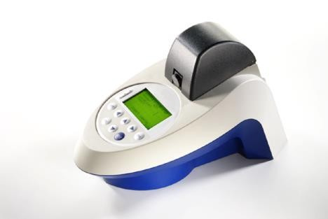
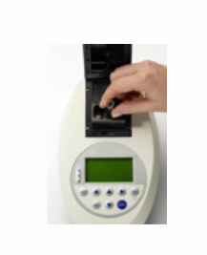
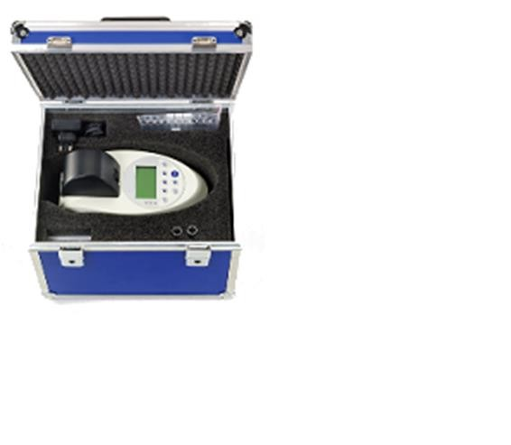
생물학적 및 화학적 발광 반응의 간단한 측정
TOXmini는 다양한 시료와 응용 분야에서 독성을 측정할 수 있는 휴대가 간편하고 사용하기 쉬운 시스템입니다. 비브리오 피세리균의 발광 효과를 자동으로 측정하여 테스트한 샘플이 독성이 있는 경우 표시해 줍니다.
실험실(옵션인 냉각 블록과 함께 사용 가능)과 연구용 내부 배터리로 작동하는 현장 시스템으로 사용할 수 있습니다. 또한 동일한 시약(동결 건조 박테리아, 블랭크 용액 및 양성 대조군)을 사용하기 때문에 TOXcontrol과 함께 사용하기에 이상적인 솔루션입니다.
현대적이고 유연한
배터리 및 주전원 작동 가능
고해상도 그래픽 디스플레이
사용자 언어 독일어 또는 영어
표준 PC로의 선택적 데이터 전송을 위한 직렬 9핀 RS 232 인터페이스
발광이 약한 경우에도 최적의 결과를 얻기 위해 측정 시간을 가변적으로 설정할 수 있습니다.
사용자 친화적
최대 2000개의 테스트 결과를 위한 데이터 메모리
위치 식별 숫자, 샘플 번호, 날짜, 시간 매개변수를 통한 선택적 데이터 관리(호출/삭제)
사용자 정의 측정 프로그램을 위한 6개의 개별 프로그램 장소
이전에 정의된 임계값에 따른 테스트 결과 분류
가변 테스트 방법
<바이오톡스-S>: 테스트의 최종 광도 분석만으로 발광 박테리아 독성 테스트 구현
<바이오톡스-B>: 초기 및 최종 광도 분석을 통한 발광 박테리아 독성 테스트 구현
<RLU>: 상대 광도 단위(RLU)에 대한 발광 테스트(예: ATP 테스트, 리포터 유전자 분석)의 평가

Slide 2
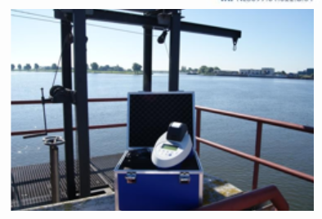
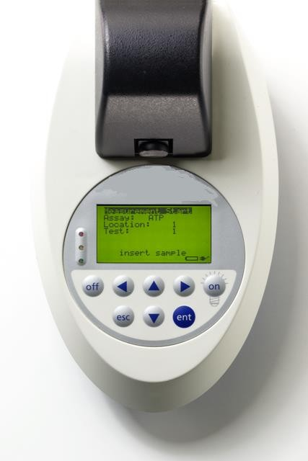
애플리케이션
식수 회사를 위한 취수 보호
폐수 확인: 유입수 및 유출수 측정
HACCP 적용을 위한 식품 애플리케이션의 공정 용수 보안 제어
오프라인 제어, TOXcontrol 결과의 유효성 검사 및 검증
발광 박테리아(비브리오 피셔리)의 감도 테스트
온라인과 오프라인 비교
TOXcontrol
박테리아 및 시약의 QA/QC 애플리케이션
기타 독성 애플리케이션.
기술 데이터
탐지기: | 초고속 단일 광자 카운터
스펙트럼 파 범위: | 380 - 630nm
소프트웨어: | 마이크로프로세서 소프트웨어, 6개의 사용자별 측정 프로토콜 저장 가능
데이터 저장소: | 최대. 최대 2000회 측정
사용자 언어: | 선택 사항으로 독일어 또는 영어
디스플레이: | 조명 그래픽 디스플레이(128 x 64도트)
인터페이스: | PC 또는 프린터로 데이터 전송을 위한 RS 232 인터페이스
작동 모드: | 배터리 또는 주전원 작동 가능
배터리(충전식 배터리): | 충전식 배터리 3개: NiCd R14/C/Baby/UM2 배터리; 2500mAh
주 전원 공급 장치: | 230V / 50Hz, 115V / 60Hz
치수(H/W/D): | 170 x 150 x 280 mm
무게: | 2kg(배터리 포함)
습도: | 10%~90%(응결 없음)
온도 범위: | +15 °C ~ +30 °C
보증: | 1 년

